Slide 1
Создание условий в группе ДОУ для развития двигательной активности воспитанников.
Воспитатель Дорошенко М.В.

Slide 2
Двигательная активность является фактором, благоприятно влияющим на рост и развитие организма, отражающим его функциональное состояние. Движение-важнейшая биологическая потребность человека.

Slide 3
Виды деятельности ребенка
Двигательная
Учебная
Игровая
Должны быть разнообразны по составу движений и физических упражнений. Это является профилактикой перезагрузок и утомления детей.

Slide 4
Обязательные моменты - организация физкультурно-игровой среды (достаточное пространство для движений, разнообразие, количество, частую сменяемость физкультурных пособий и т.д.) - закрепление в распорядке дня времени для самостоятельной двигательной деятельности в обязательном порядке во время утреннего приема,до и между занятиями, на прогулке, после сна, в вечернее время в доу и семье -владение воспитателем специальными (опосредованными) методами активации двигательной активности детей

Slide 5
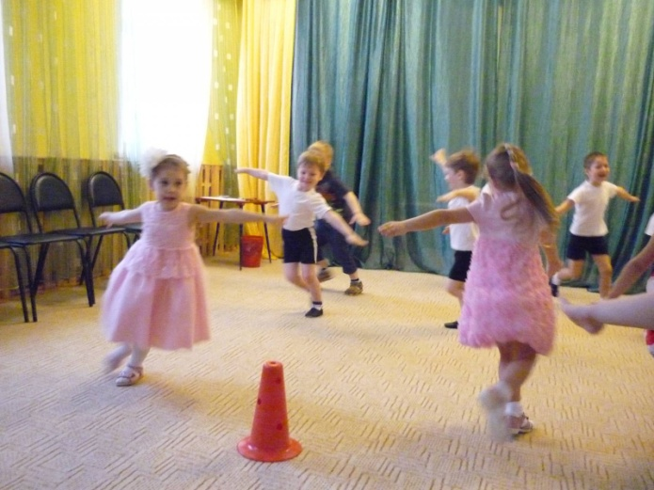
Воспитатель должен
Наблюдать и видеть каждого ребенка.
Предусмотреть место для движений для каждого ребенка, оберегать его пространство.
Никогда не ограничивать подвижность ребенка
Снять напряжение, скованность отдельных детей похвалой, совместным движением, помочь выбрать пособи и место для движений и прочее.

Slide 6
Двигательная активность дошкольника должна соответствовать: его опыту, интересам, желаниям, функциональным возможностям организма.

Slide 7
Значимость двигательной активности:
Росту физической работоспособности
Нормализации деятельности отдельных органов и функциональных систем
Формированию личностных качеств
Улучшению психолого – эмоционального состояния
Укреплению психического здоровья
Повышению устойчивости организма к различным заболеваниям

Slide 8
Требования к спортивному центру:
*гигиенические (содержание в чистоте физ.пособий)
*психолого-педагогические (соответствие возрастным особенностям, особенностям реализуемым образовательной программой)
*эстетические.

Slide 9
Формы организации двигательной активности детей в ДОУ
Физкультурные досуги
Праздники Самостоятельная двигательная деятельность
Дни недели здоровья (каникулы)

Slide 10
Работа в спортивном центре * знать с какой целью вносится спортивное пособие. Цель должна отражена в плане. Цели могут быть: познакомить, обыграть, закрепить с усложнением * после усвоения детьми правил пользования пособиями, можно решать задачи по воспитанию физических качеств: силы, выносливости, быстроты, ловкости *в спортивном центре воспитатель ежедневно проводит индивидуальную работу * дети должны знать и уметь рассказывать, для чего нужен тот или иной снаряд, как им пользоваться, как он называется, для чего нужна страховка.

Slide 11
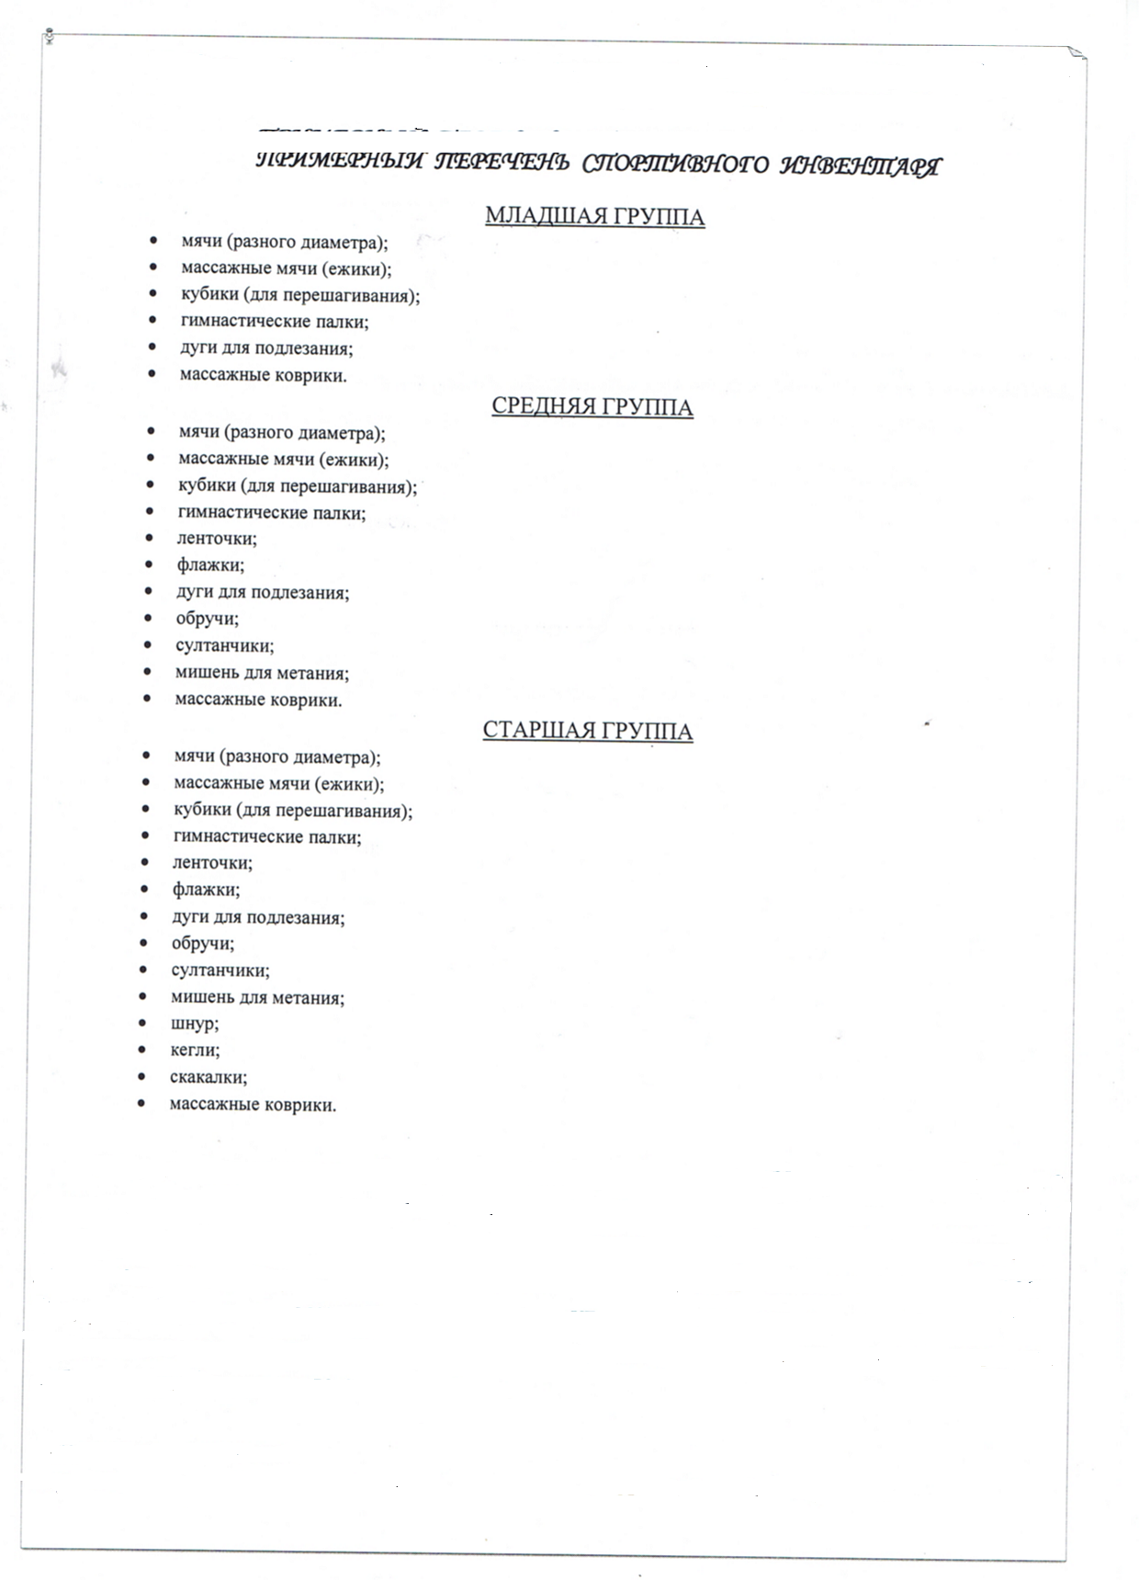

Slide 12
Спасибо за внимание!

